Slide 1
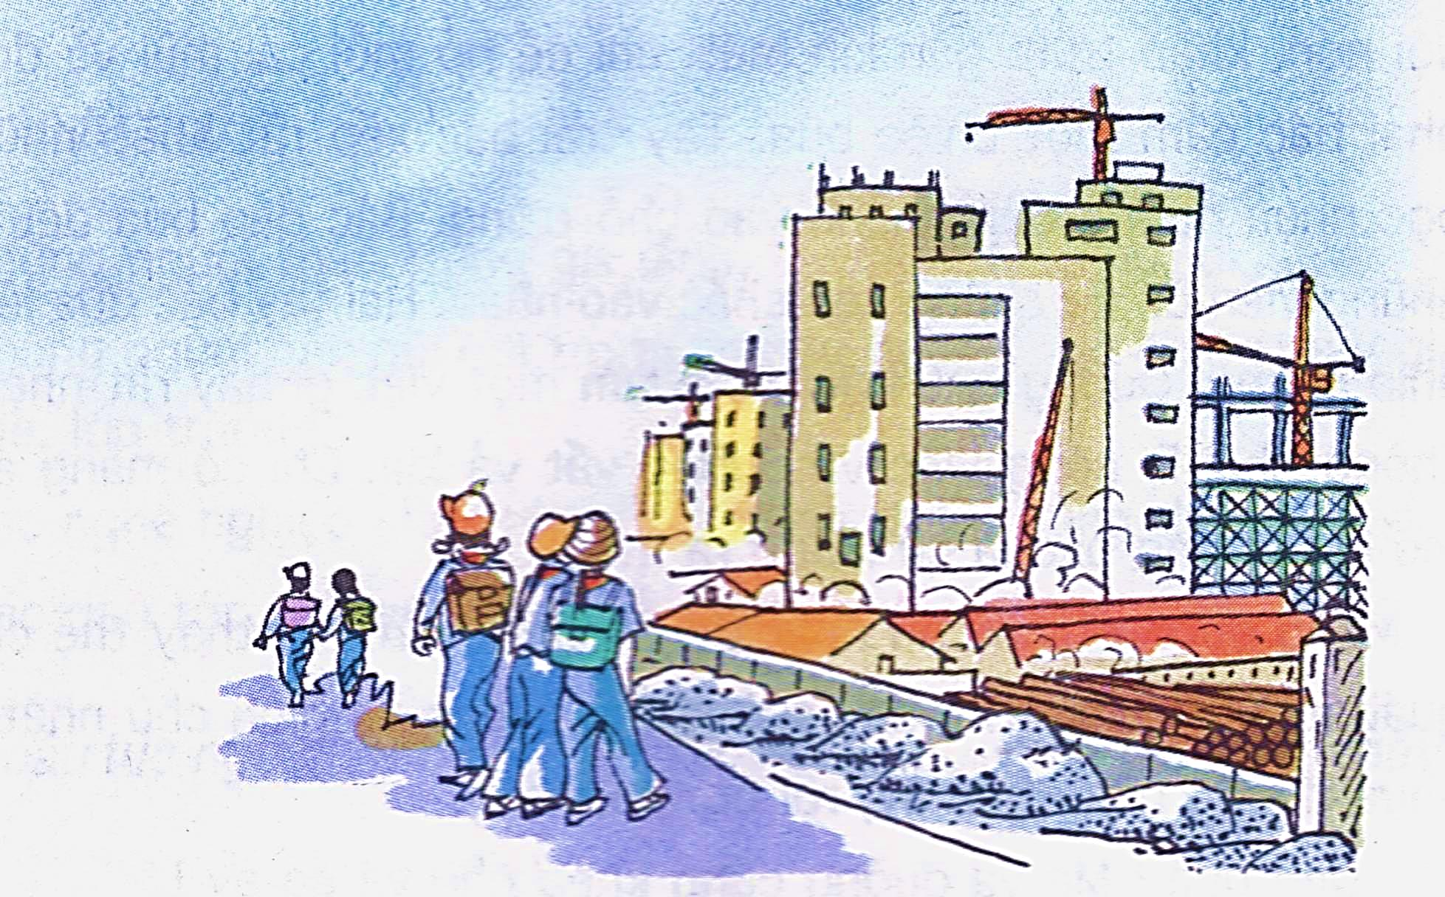
Chính tả (Nghe - viết)
Về ngôi nhà đang xây

Slide 2
Về ngôi nhà đang xây
Chiều đi học về
Chúng em qua ngôi nhà xây dở
Giàn giáo tựa cái lồng che chở
Trụ bê tông nhú lên như một mầm cây
Bác thợ nề ra về còn huơ huơ cái bay:
Tạm biệt!
Ngôi nhà tựa vào nền trời sẫm biếc
Thở ra mùi vôi vữa nồng hăng
Ngôi nhà giống bài thơ sắp làm xong
Là bức tranh còn nguyên màu vôi, gạch.

Slide 3
1. Chi tiết nào vẽ lên hình ảnh một ngôi nhà đang xây?
- Giàn giáo, trụ bê tông, bác thợ nề, mùi vôi vữa
2. Tìm những hình ảnh so sánh nói lên vẻ đẹp của ngôi nhà.
Trụ bê tông nhú lên như một mầm cây.
Ngôi nhà giống bài thơ sắp làm xong.
- Ngôi nhà như bức tranh còn nguyên màu vôi gạch.

Slide 4
Bài 2a) Hãy tìm những từ ngữ chứa các tiếng dưới đây:
rẻ rúng, rẻ quạt, giá rẻ,...
cái rây, rây bột, mưa rây,...
rẻ: | rây:
dẻ: | dây:
giẻ: | giây:
hạt dẻ, mảnh dẻ...
sợi dây, dây thừng,...
giẻ rách, giẻ lau,...
giây mực, giây bẩn,...
M: rây bột / nhảy dây / giây phút

Slide 5
3) Tìm những tiếng thích hợp với mỗi ô trống để hoàn chỉnh mẩu chuyện vui dưới đây. Biết rằng:
chứa tiếng bắt đầu bằng r hoặc gi.
chứa tiếng bắt đầu bằng v hoặc d.
1
2

Slide 6
1
Thầy quên mặt nhà con rồi hay sao?
Có anh thợ vẽ truyền thần làm không đủ ăn. Bạn bè đến thăm, anh than thở, thì họ bảo:
- Cậu hãy vẽ ngay một bức chân dung hai vợ chồng cậu rồi lồng khung kính mà treo. Thiên hạ thấy cậu khéo tay sẽ xô nhau tới, lo gì không khấm khá!
Nghe lời bạn, anh bảo vợ ngồi cho anh truyền thần, rồi lại tự họa chính mình ngồi cạnh. Vẽ xong, anh ngắm đi ngắm lại, lấy làm đắc ý lắm.
Một hôm, bố vợ tới chơi,thấy bức họa, hỏi:
- Anh vẽ hình chị nào treo đó?
Anh ta trả lời:
- Chết thật, thầy quên mặt nhà con rồi hay sao?
Ông bố vợ nói tiếp:
Thì ra là vợ anh. Thế nó ngồi cạnh người nào mà trông tướng mạo kì dị vậy?
Theo TRUYỆN CƯỜI DÂN GIAN VIỆT NAM
2
1
1
2
2
1
2

